Slide 1



UỶ BAN NHÂN DÂN QUẬN LONG BIÊN
TRƯỜNG MẦM NON GIANG BIÊN
LĨNH VỰC PHÁT TRIỂN NHẬN THỨC
Đề tài: Nhận biết phân biệt màu xanh, màu vàng
Lứa tuổi: 24 -36 tháng tuổi
Giáo viên: Bùi Thị Thu Hằng
Nguyễn Thị Thanh Nga

Slide 2


MỤC TIÊU
1.Kiến thức
- Trẻ nhận biết gọi tên màu xanh, màu vàng
2. Kỹ năng
- Trẻ phân biệt được màu xanh, màu vàng qua đồ dùng, đồ chơi.
- Phản xạn nhanh và nói tên đúng màu sắc cô yêu cầu.
3. Thái độ
- Trẻ hứng thú tham gia vào hoạt động.
- Trẻ có ý thức giữ gìn đồ chơi, sạch sẽ gọn gàng.

Slide 3


Bài hát:
“Hoa bé ngoan”

Slide 4


Các con vừa hát xong bài hát gì?
Bài hát “ Hoa bé ngoan”

Slide 5





Slide 6


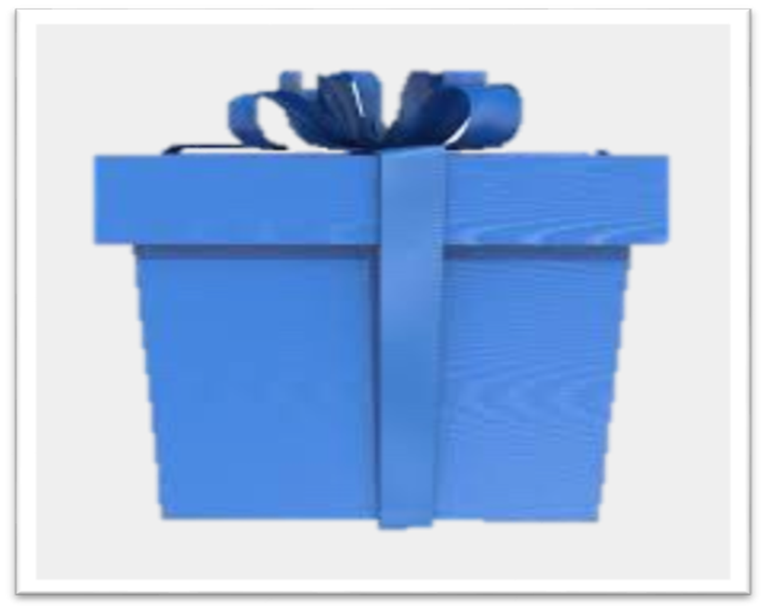
Hộp quà màu xanh

Slide 7



Hộp quà màu vàng

Slide 8


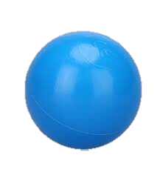
Quả bóng màu xanh

Slide 9


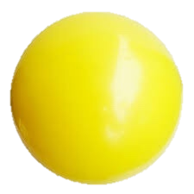
Quả bóng màu vàng

Slide 10


TRÒ CHƠI:
“BÉ TINH MẮT”

Slide 11






Slide 12





Slide 13


TRÒ CHƠI: “THI XEM AI NHANH”

Slide 14


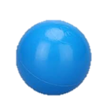


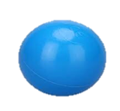
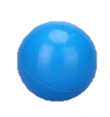

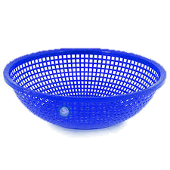
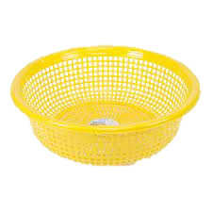

Slide 15
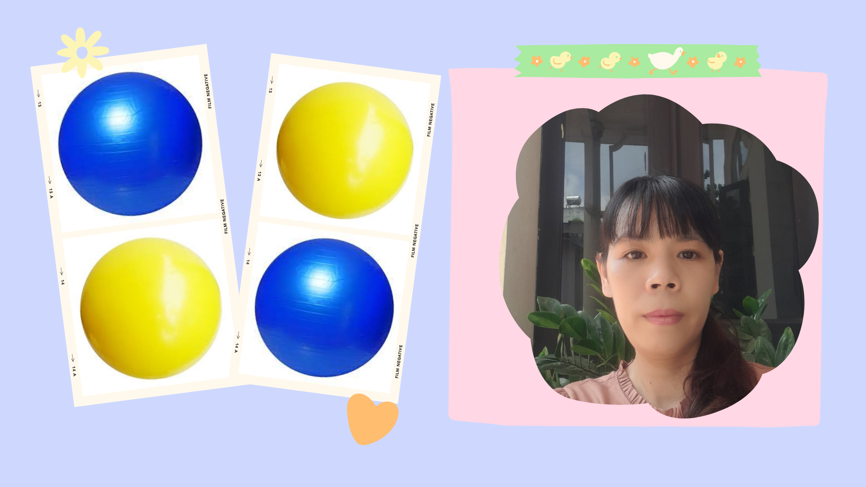


Slide 16

Xin chào
Hẹn gặp lại các con

